Slide 1
Chào mừng các thầy, cô giáo về dự giờ
MÔN: TIN HỌC
LỚP: 4…

Slide 2
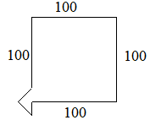

Viết lệnh để điều khiển Rùa vẽ được hình vuông có chiều dài cạnh là 100 bước.
BÀI CŨ
Thực hành: 4 phút

Slide 3
Tin học
BÀI 2. CÁC LỆNH CỦA LOGO (Tiết 1)
A. HOẠT ĐỘNG CƠ BẢN
1. Ôn lại các lệnh đã học.
Em hãy điền hành động của Rùa tương ứng với lệnh vào bảng sau:
TT | LỆNH | HÀNH ĐỘNG CỦA RÙA
1 | FD 50
2 | RT 90
3 | Home
4 | CS
Rùa tiến về trước 50 bước.
Rùa quay phải 90 độ.
Rùa về vị trí xuất phát.
Rùa về vị trí xuất phát, xóa toàn bộ sân chơi.

Slide 4
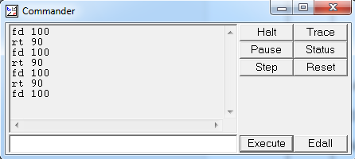
Tin học
BÀI 2. CÁC LỆNH CỦA LOGO (Tiết 1)
A. HOẠT ĐỘNG CƠ BẢN
2. Viết nhiều lệnh trên một dòng
Để vẽ hình vuông có chiều dài cạnh là 100 bước, em phải thực hiện lần lượt 7 lệnh như hình bên.

Slide 5
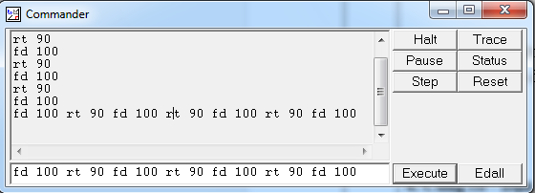

Tin học
BÀI 2. CÁC LỆNH CỦA LOGO (Tiết 1)
A. HOẠT ĐỘNG CƠ BẢN
2. Viết nhiều lệnh trên một dòng
Thực hiện dòng lệnh sau trên máy tính, so sánh kết quả với cách làm ở trên.
fd 100 rt 90 fd 100 rt 90 fd 100 rt 90 fd 100
Gõ nhiều lệnh trên một dòng, mỗi lệnh cách nhau một dấu cách
❖ Nhận xét: Thực hiện từng lệnh hay gõ các lệnh liên tiếp, mỗi lệnh cách nhau một dấu cách rồi gõ Enter đều cho kết quả như nhau.
Cả hai câu lệnh trên đều cho ra kết quả là hình vuông
Thực hành: 3 phút

Slide 6
Tin học
BÀI 2. CÁC LỆNH CỦA LOGO (Tiết 1)
3. Sử dụng lại dòng lệnh đã thực hiện
Trong cửa sổ lệnh, nháy chuột vào từng dòng lệnh đã thực hiện. Quan sát sự thay đổi trong ngăn gõ lệnh.
Nháy chuột vào dòng lệnh
Quan sát ở đây
Em có thể sử dụng lại dòng lệnh bằng cách nháy chuột vào dòng lệnh đã sử dụng rồi nhấn phím Enter.
Thực hành 1 phút

Slide 7
Tin học
BÀI 2. CÁC LỆNH CỦA LOGO (Tiết 1)
4. Các lệnh mới
TT | Lệnh viết tắt | Hành động của Rùa
1
2
3
4
5
6
7
8
BK n
LT k
PU
PD
HT
ST
Clean
Bye

Slide 8
Tin học
BÀI 2. CÁC LỆNH CỦA LOGO (Tiết 1)
4. Các lệnh mới
TT | Lệnh viết tắt | Hành động của Rùa
1
2
3
4
5
6
7
8
BK n
Rùa lùi lại sau n bước
LT k
Rùa quay trái k độ
PU
Nhấc bút (Rùa không vẽ nữa)
PD
Hạ bút (Rùa tiếp tục vẽ)
HT
Rùa ẩn mình
ST
Rùa hiện hình
Clean
Xóa màn hình, Rùa vẫn ở vị trí hiện tại
Bye
Thoát khỏi chương trình Logo

Slide 9

Tin học
BÀI 2. CÁC LỆNH CỦA LOGO (Tiết 1)
B. HOẠT ĐỘNG THỰC HÀNH
Viết lệnh để điều khiển Rùa vẽ được hình như hình sau. Biết rằng, chiều dài mỗi đoạn của nét đứt là 20 bước và chiều dài khoảng cách giữa các đoạn là 20 bước.

Slide 10
Tin học
BÀI 2. CÁC LỆNH CỦA LOGO (Tiết 1)
BÀI TẬP
Câu 1: Em hãy điền vào chỗ trống để được câu lệnh đúng
rt 90 fd 20 pu fd 20 pd fd 20 pu fd 20 pd fd 20 ......
ht

Slide 11

Tin học
BÀI 2. CÁC LỆNH CỦA LOGO (Tiết 1)
BÀI TẬP
Câu 2: Em hãy điền vào chỗ trống để được câu lệnh đúng
lt 90
fd 20 pu fd 20 pd fd 20 .........fd 20 pu fd 20 pd fd 20

Slide 12
Tin học
BÀI 2. CÁC LỆNH CỦA LOGO (Tiết 1)
 EM CẦN GHI NHỚ
- Sau lệnh PU, Rùa chỉ thực hiện di chuyển theo lệnh mà không để lại dấu vết (không vẽ).
- Sau lệnh PD, Rùa tiếp tục di chuyển theo lệnh và để lại dấu vết trên đường đi (tiếp tục vẽ).

Slide 13
